Slide 1
第八章 新型数字带通调制技术
一、正交振幅调制(QAM)
二、最小移频键控(MSK)
三、高斯最小移频键控(GMSK)
四、正交频分复用(OFDM)
思考：目的及意义、基本原理、实现方法、主要特点

Slide 2
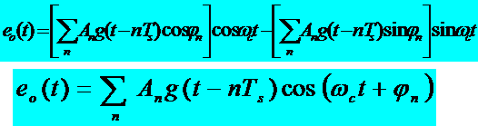

一、正交振幅调制(QAM)
1、振幅相位联合键控(APK)系统
1)、多进制调制系统：频带利用率的提高是通过牺牲功率利用率来换取的。
2)、幅相联合键控(APK)方式：振幅和相位联合键控。在该方式中，当M较大时，可以获得较好的功率利用率。设备组成较简单；
3)、幅相键控信号一般表示式
其中
是持续时间为Ts的单个基带脉冲

Slide 3


一、正交振幅调制(QAM)
3)、幅相键控信号一般表示式
令
可见：APK信号可看作两个正交调制信号之和。
因为APK在其矢量图平面上信号分布如星座，也称星座调制。
其中如正交振幅调制(QAM)。
当前研究较多是APK中的一种16QAM。

Slide 4
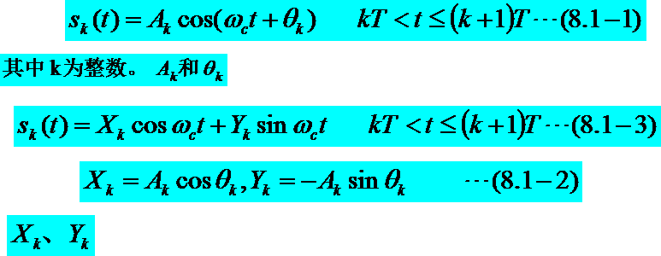
一、正交振幅调制(QAM)
4)、正交振幅调制(QAM)：用两个独立的基带波形对两个相互正交的同频载波进行抑制载波的双边带调制。
QAM在一个码元内可表示为：
可取多个离散值。
其中
可取多个离散值。
可见：QAM信号可看作两个正交的振幅键控信号之和。

Slide 5


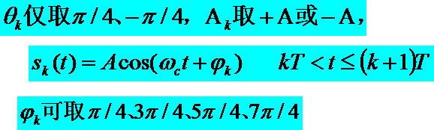
一、正交振幅调制(QAM)
5)、特例1：单边带调制。
当
是
的希尔伯特变换时，(8.1-3)变为：
特例2：4QAM=QPSK
当
(8.1-1)可变为：
其中
即变为B方式的QPSK。

Slide 6
一、正交振幅调制(QAM)
5)、特例3：16QAM。
当
取4个值,
取4个值,
(8.1-3)式矢量图如图8-1b所示。
又称星座图。
特例4：64QAM
当
取8个值,
取8个值,
(8.1-3)式矢量图如图8-1c所示。

Slide 7
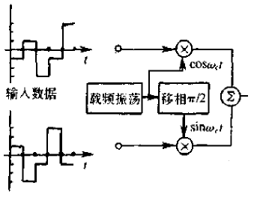
一、正交振幅调制(QAM)
6)、16QAM信号的产生
a)、正交调幅法：2路独立正交的4ASK叠加。
b)、复合相移法：2路独立的QPSK叠加。

Slide 8
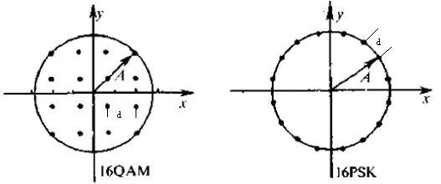
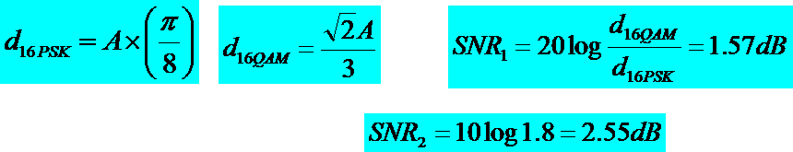
一、正交振幅调制(QAM)
7)、16QAM和16PSK的抗噪性能
欧氏距离：
16PSK的最大功率=平均功率；
而16QAM在等概时，最大功率=1.8*平均功率；
故若平均功率相等,且等概时，16QAM的最大功率= 16PSK的最大功率。
故16QAM比16PSK信号的噪声容限大4.12dB.

Slide 9
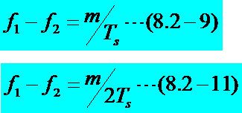
二、最小移频键控(MSK)
1)、MSK是对FSK信号作某种改进，是一种正交调制，使两个相邻的频率跳变的码元之间相位始终保持连续变化的一种调制。又称快速移频键控(FFSK)。
“最小”：指能以最小调制指数(即0.5)获得正交信号；
“快速”：指对于给定频带，能比PSK传更高的比特率；
由正交调制和相位连续性，得：
若初始相位任意：要求
若初始相位确定：要求

Slide 10


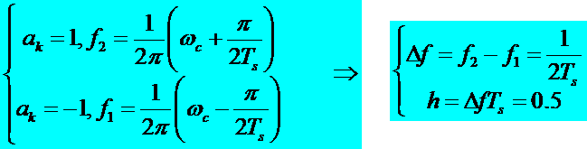
二、最小移频键控(MSK)
2)、二进制MSK表达式：
码元宽度
第k个码元中的信息，其取值为±1；
第k个码元中的相位常数，在码元宽度内保持不变；
第k个码元中的信息，其取值为±1；

Slide 11

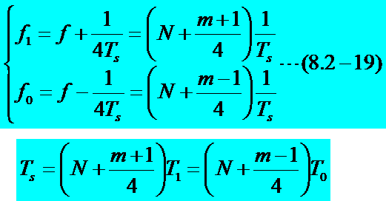
二、最小移频键控(MSK)
3)、脉宽的约束性：
由正交性得：
MSK信号在每个码元周期内，必须包含1/4个载波周期中的整数倍.
包含的正弦波数相差1/2个周期。

Slide 12

二、最小移频键控(MSK)
4)、相位的约束性：
在任一码元期间内，信号相位线性变化
码元转换时刻，信号相位连续
5)、已调信号的振幅恒定。
6)、MSK信号的归一化功率谱：
与2PSK相比，其功率谱更紧凑，表明主瓣所占的频带宽度比2PSK信号窄。在主瓣带宽之外，功率谱旁瓣的下降也更为迅速。说明比较适合在窄带信道中传输，故抗干扰性能要优于2PSK。

Slide 13
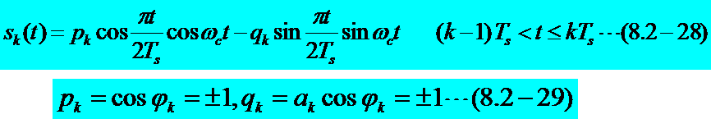

二、最小移频键控(MSK)
7)、MSK信号的产生方法：
(8.2-12)可以变为：
第一项是同相分量，I分量；
第二项是正交分量，Q分量；
和
称为加权函数(或调制函数).

Slide 14
MSK调制器
MSK相干解调器

Slide 15
三、高斯最小移频键控(GMSK)
1)、目标：使MSK信号的带宽更窄、主瓣之外的衰减更快以满足移动通信的要求。
2)、方法：在MSK调制器之前加入一个高斯低通滤波器。
3)、高斯低通滤波器必须满足下列要求：带宽窄，且是锐截止的、具有较低的过冲脉冲响应、能保持输出脉冲的面积不变。
4)、GMSK信号的功率谱：其频谱特性的改善是通过降低误比特率性能换来的。
5)、前置滤波器的带宽越窄，输出功率谱就越紧凑，误比特率性能变得越差。

Slide 16
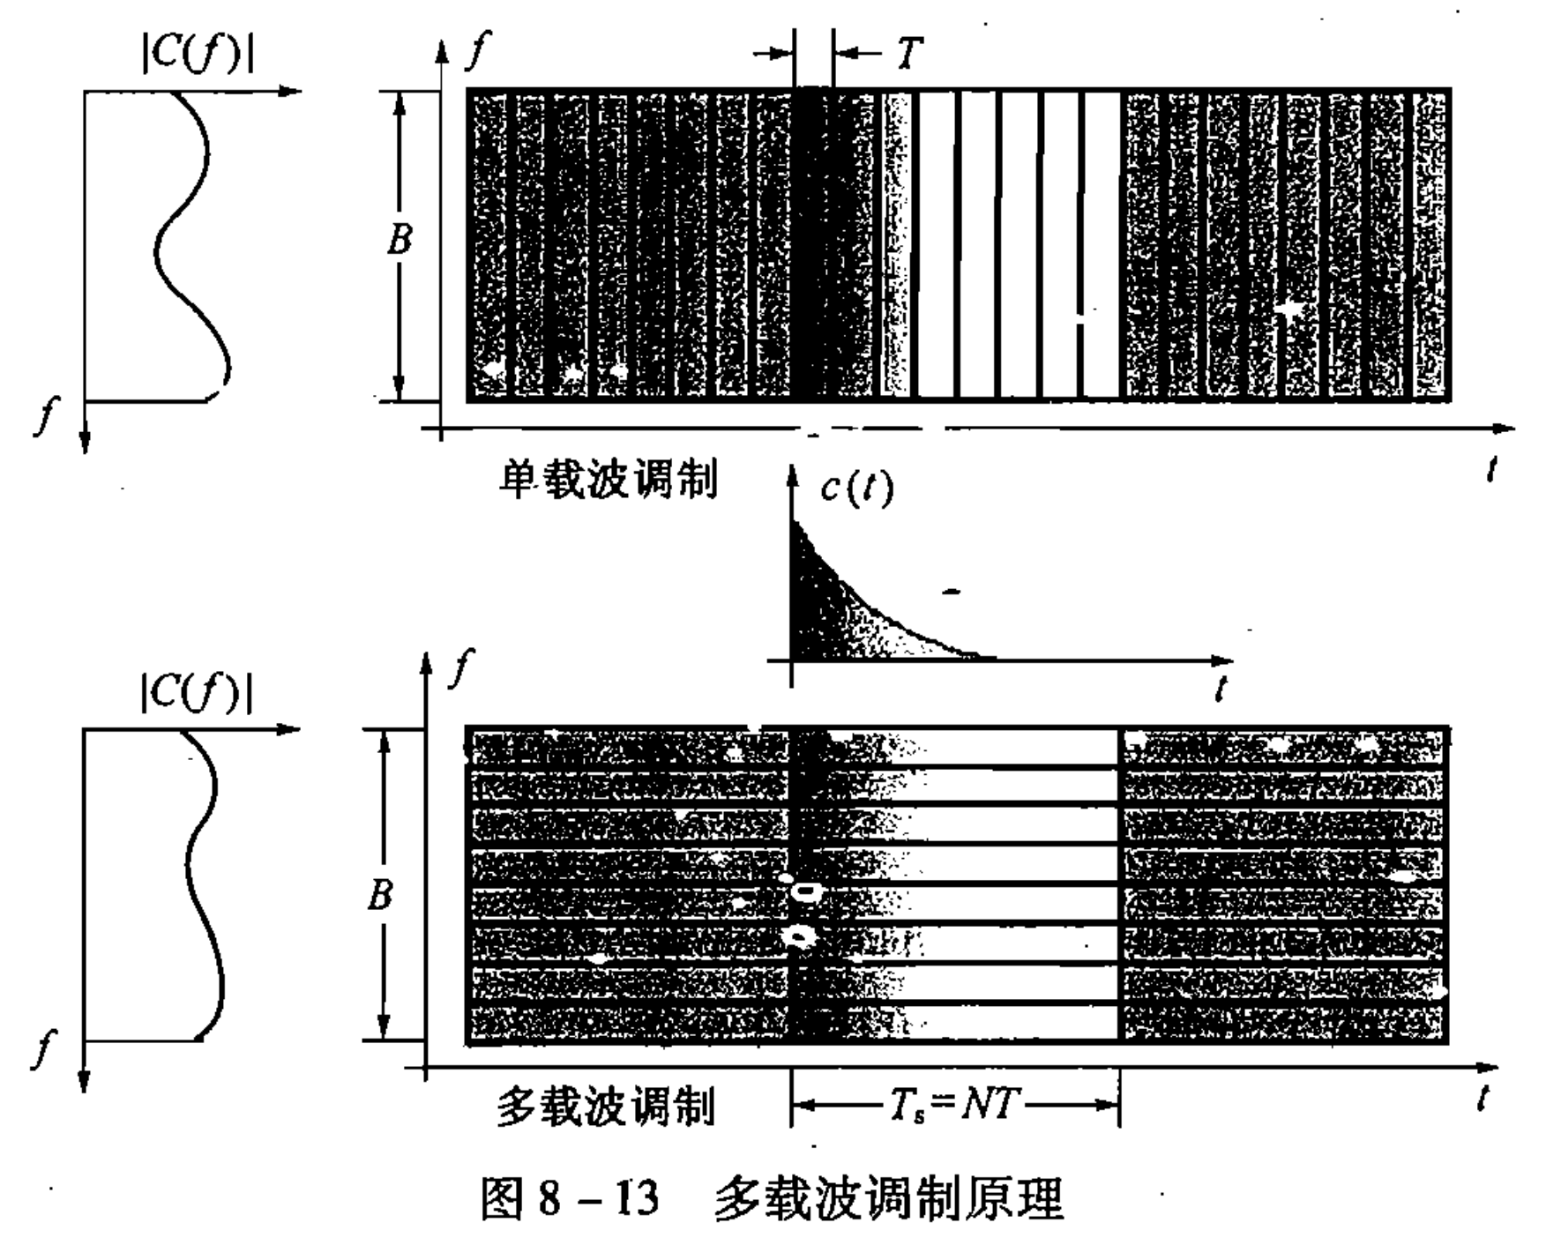
四、正交频分复用(OFDM)
1)、问题：单载波易受到干扰，易受到码间干扰。
2)、方法：采用多个载波，分成多个信道，将基带信号均匀分散到每个子信道的载波调制。

Slide 17
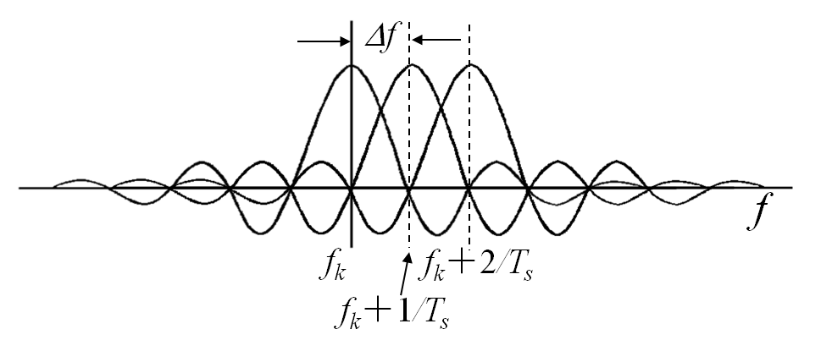
四、正交频分复用(OFDM)
3)、OFDM特点：
a）各子载波的已调信号频谱部分重叠（因为正交）；
b）各路信号相互正交；
c）各子载波的多进制调制；
d）根据信道特点，采用不同的调制方法；

Slide 18


四、正交频分复用(OFDM)
4)、OFDM缺点：
a）易受频率偏移和相位噪声的影响
设在一个OFDM系统中有N个子信道，在此系统中的N路子信号之和可以表示为
式中，B_{k} － 第k路子载波的振幅，它受基带码元的调制
f_{k} － 第k路子载波的频率
ϕ_{k} － 第k路子载波的初始相位
正交条件:在码元持续时间T_{s}内任意两个子载波都正交的条件是：
b）信号峰值功率和平均功率的比值较大，这将会降低射频功率放大器的效率。

Slide 19
第八章 小 结
一、正交振幅调制(QAM)
二、最小移频键控(MSK)
三、高斯最小移频键控(GMSK)
四、正交频分复用
思考：目的及意义、基本原理、实现方法、主要特点

